Slide 1
Розвиток сенсорно-пізнавальльних здібностей дітей раннього віку за допомогою інноваційних прийомів
Смолінський заклад дошкільної освіти№3”Ромашка”
.
Творчий звіт вихователя Чижевської Н.В

Slide 2
Впровадження інноваційних технологій в освітній процес , це актуальне питання сьогодення, яке сприяє:
- активізації навчально-пізнавальної діяльності дітей;
- підвищує ефективність набуття дітьми нових знань;
-формує навички колективно злагоджених дій;
- покращує якість освіти для всебічного розвитку дитини;
- розвиває творчу активність.

Slide 3
Завдання:
Використовувати сучасні інноваційні технології в освітній діяльності для логіко-математичного розвитку дітей дошкільного віку.
Розвивати знання, вміння, навички, необхідні для самостійного вирішення навчальних і практичних завдань. - --- Виховувати самостійність ,ініціативу,наполегливість
в досягненні мети та подоланні труднощів.

Slide 4
Форми роботи з дітьми
заняття
досліди
ігри з природ
матеріалом
і
і
індивідуальна робота
дидактичні ігри
та вправи
спостереження

Slide 5
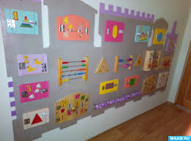
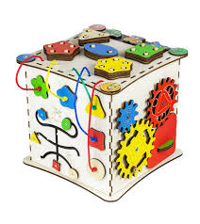
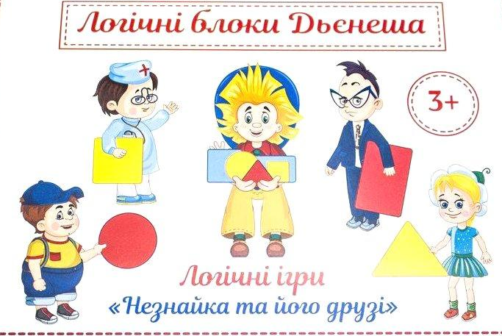
Обладнання

Slide 10
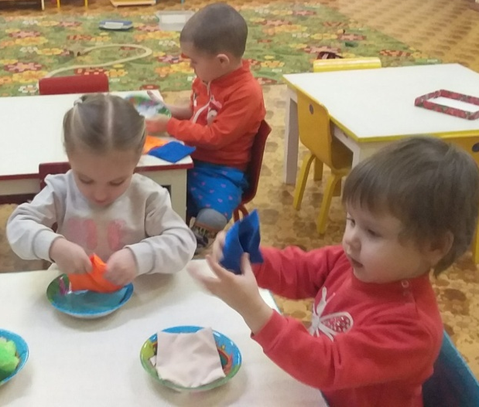
Розвиваючі ігри за методикою М.Монтессорі
Сенсорні мішечки
“Що заховано в мішечку ?”
Тактильні будиночки
“Знайди пару”.
Гра з прищіпками
“Хто, де живе?”
Сенсорна гра :”Застібни сукню”

Slide 11
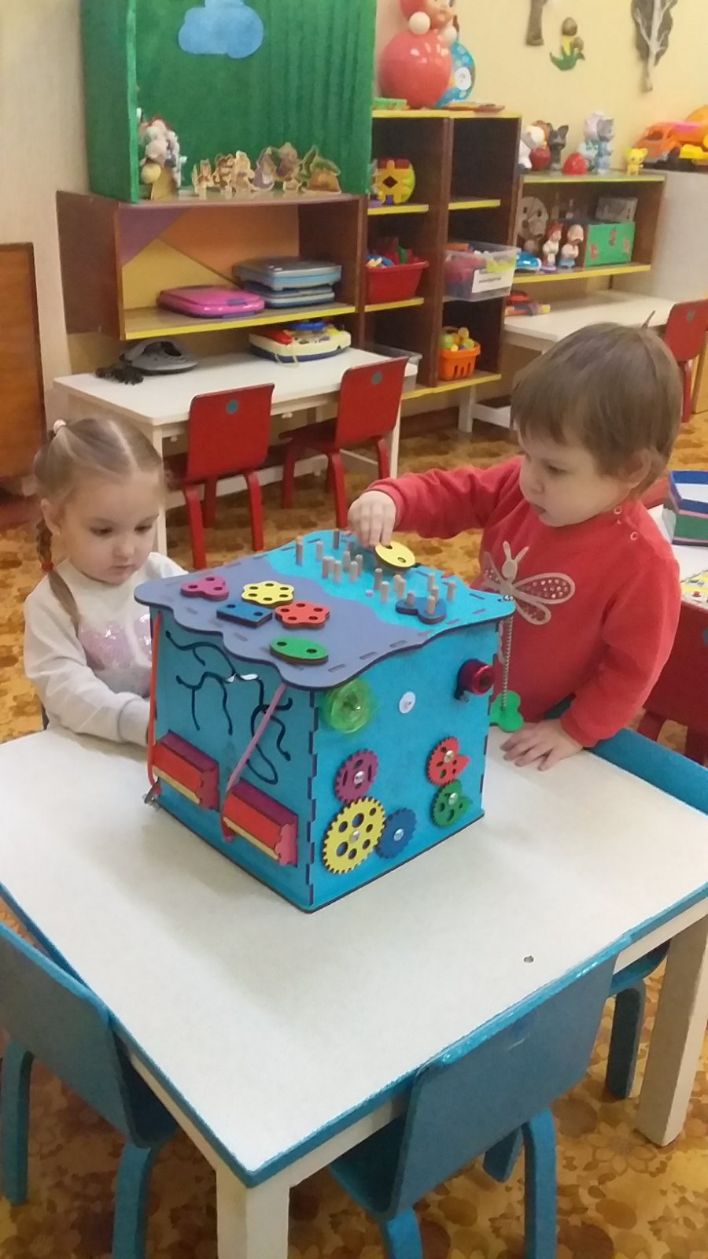
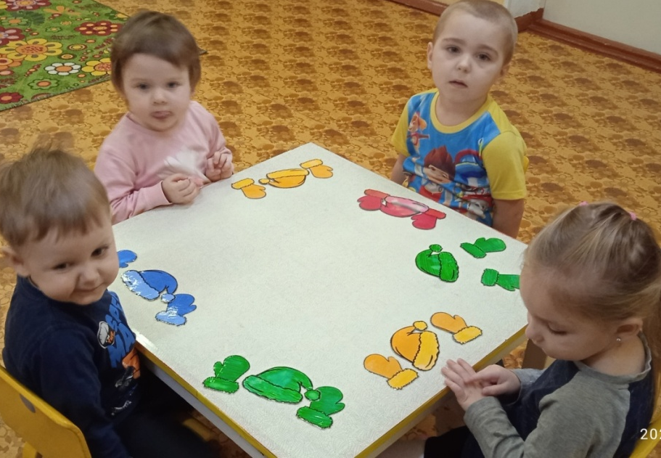
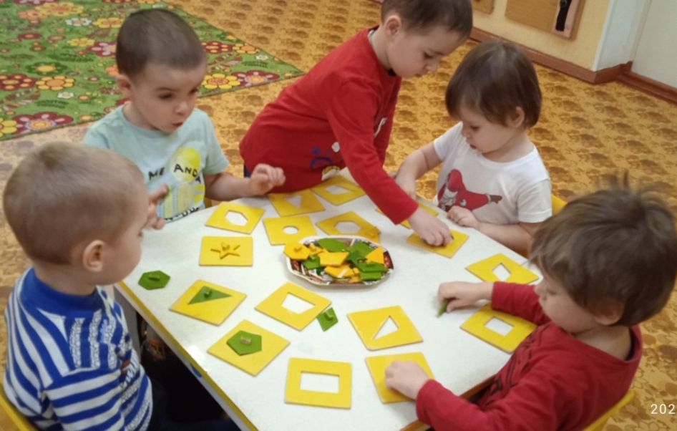
Бізікуб
“Знайди місце для квітки”
Гра “Знайди пару”
Дерев'яні втулки
Підбери за формою“
Кольорова сходинка
Гра”мало-багото”

Slide 13
Мета роботи з конструктором «Lego» :
Розвиток дрібної моторики рук, стимулюючи мовленнєвий розвиток і розумові здібності дитини.
Навчання орієнтуванню в просторі.
Отримання знань про рахунок, форму, колір , пропорції, симетрії.
Розширення своїх уявлень про навколишній світ, архітектуру, транспорт, ландшафт.
Оволодіння умінням подумки розділити предмет на складові частини і зібрати з частин ціле.

Slide 14
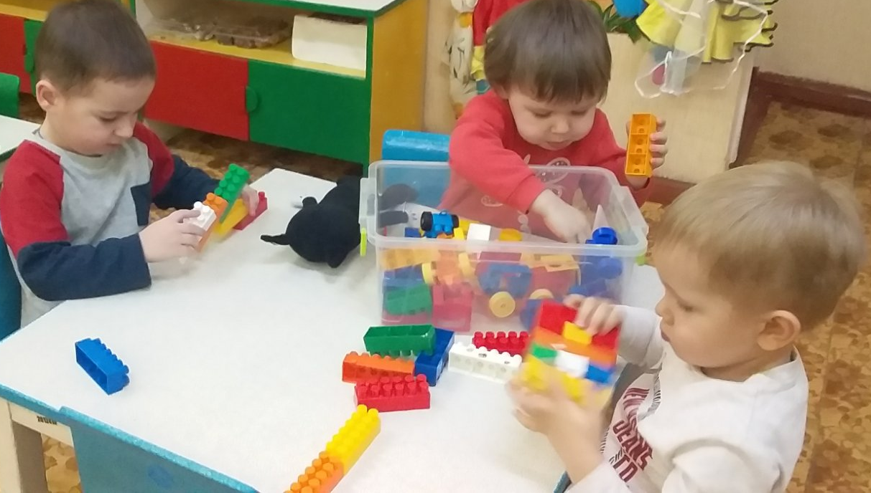
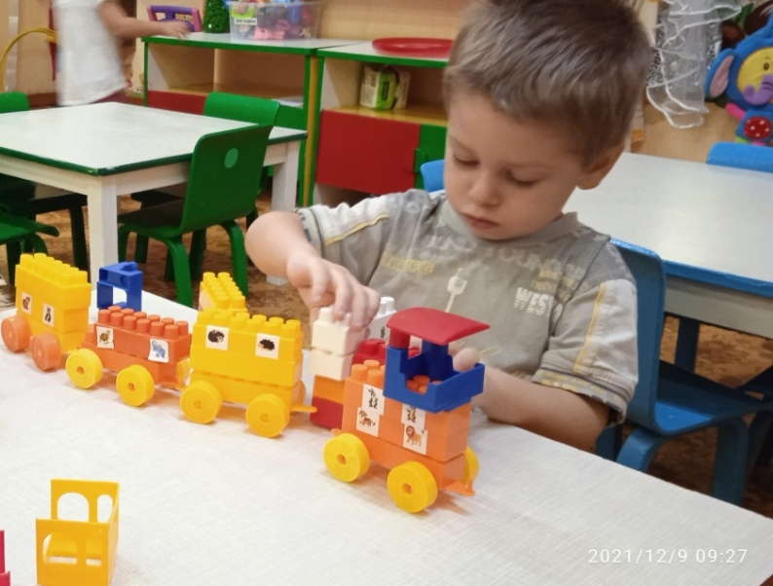
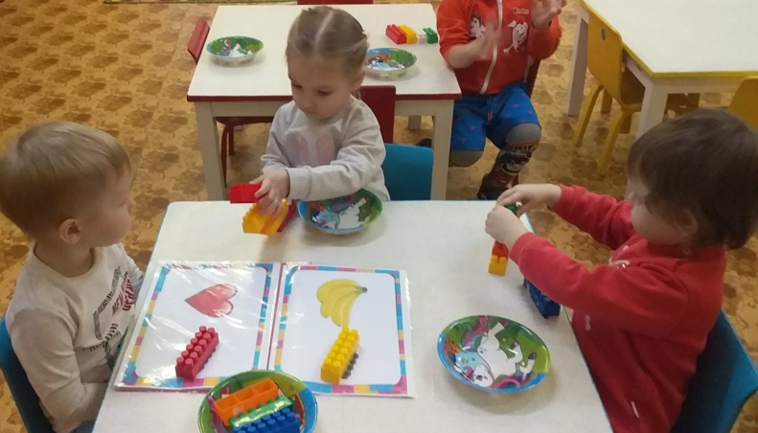
Ігри з Lego конструктором
Кольорові доріжки
«Багатоповерхівка»
«На що схожа цеглинка?»
«Потяг»

Slide 17
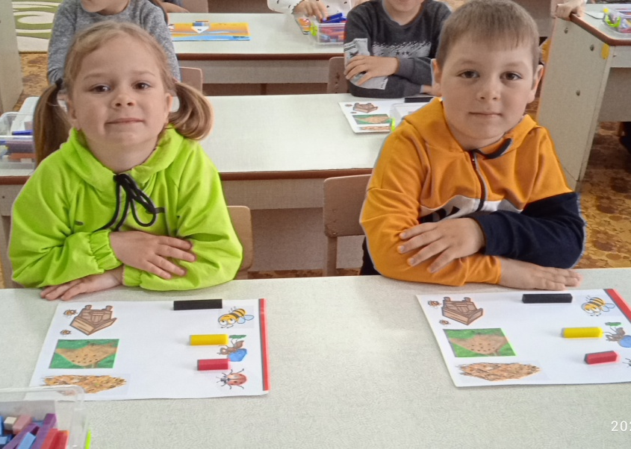
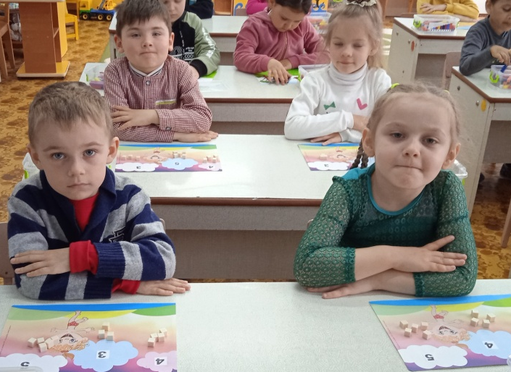
Ігри з паличками Кюїзенера
”Парканчик для півника”
”Підбери за кольором”
”Доріжки для комах”
“Математичний дощ”

Slide 18
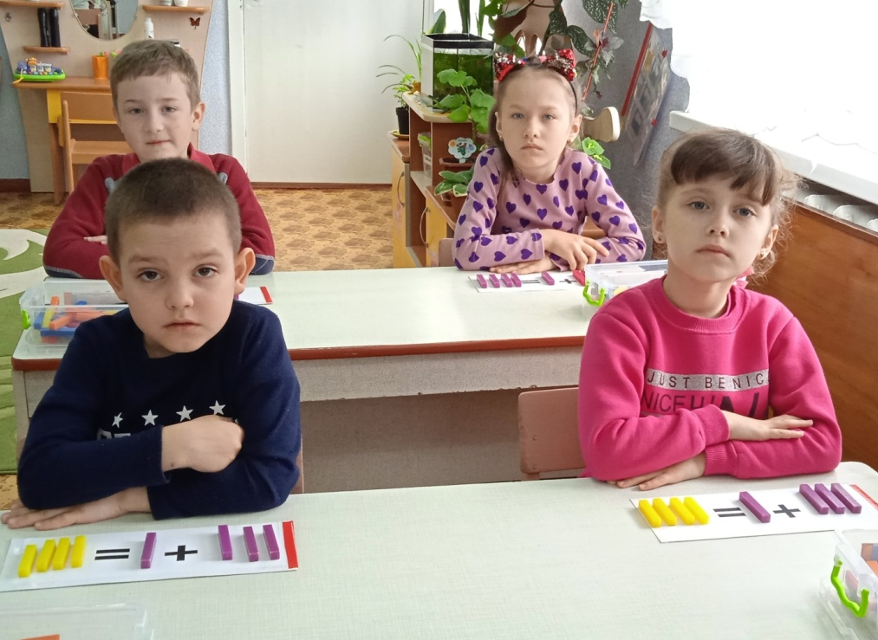
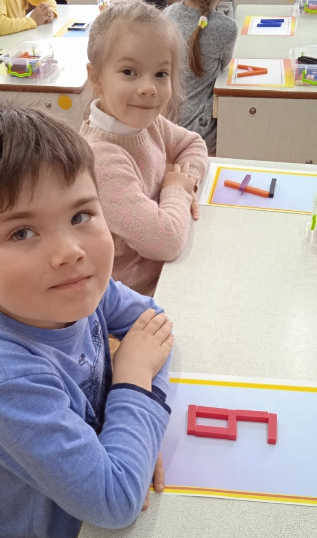
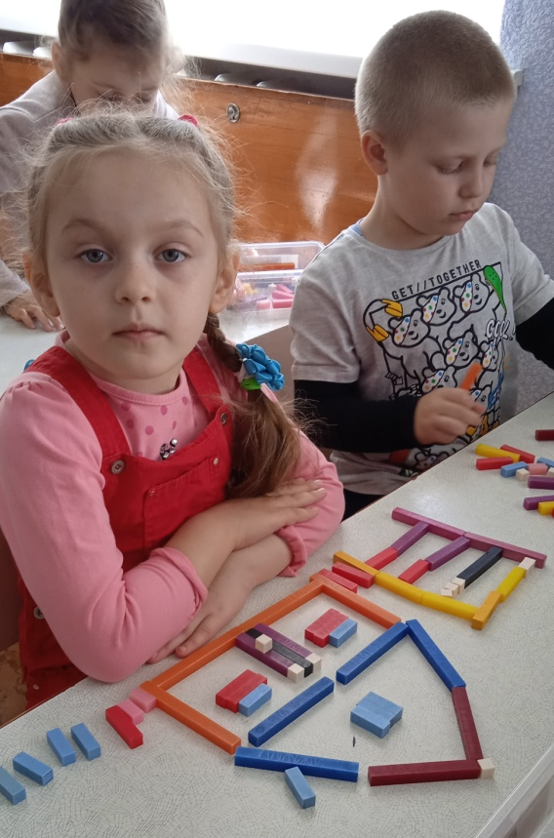
Вирішуємо задачі
Конструюємо
з уявою
Вивчаємо цифри
Закріплюємо геометричні фігури

Slide 19
Результати
--- Засвоїли еталони кольору, співвідношення довжини, висоти.
- Удосконалили навички кількісної та порядкової лічби;прямий
та зворотний рахунок.
Навчилися моделювати,
конструювання

Slide 21
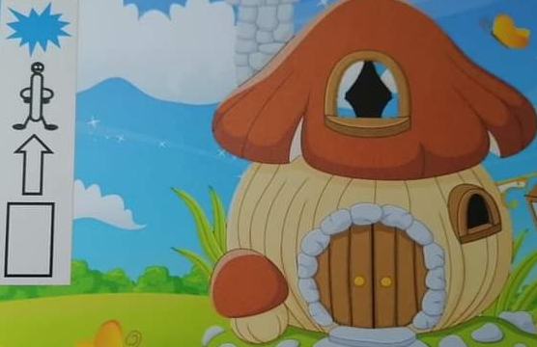
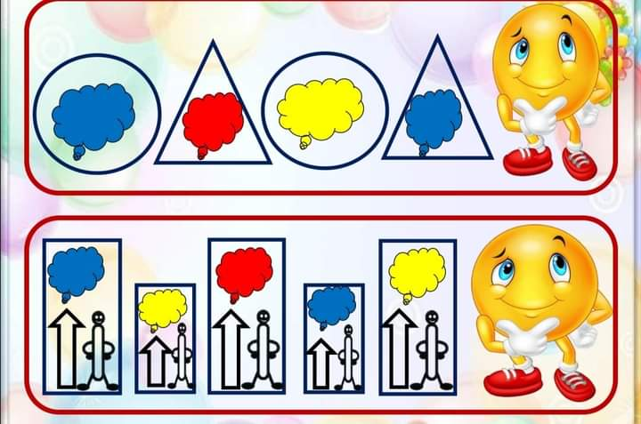
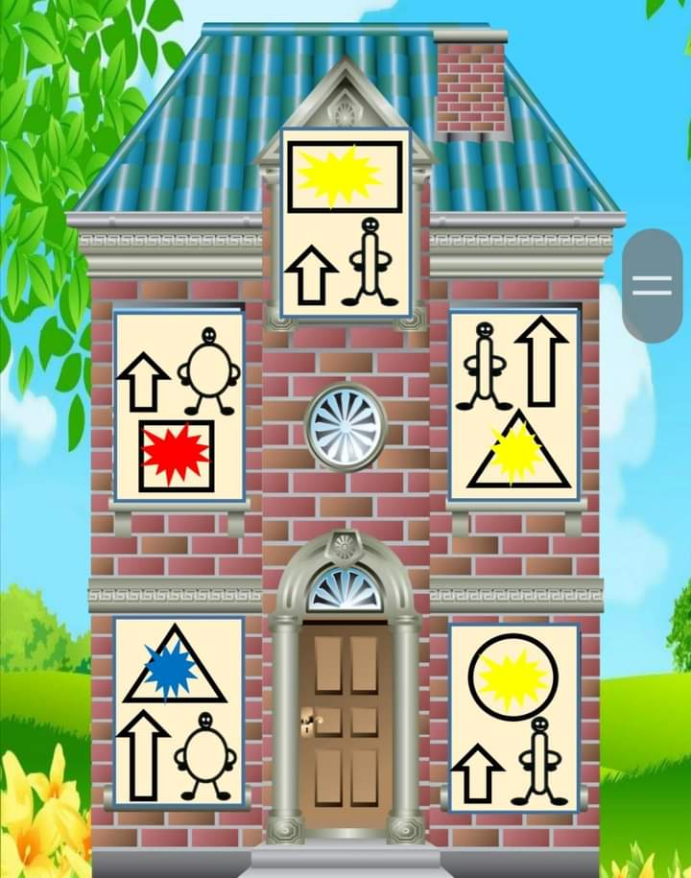
«Засели фігури»
«Побудуй доріжку”

Slide 24
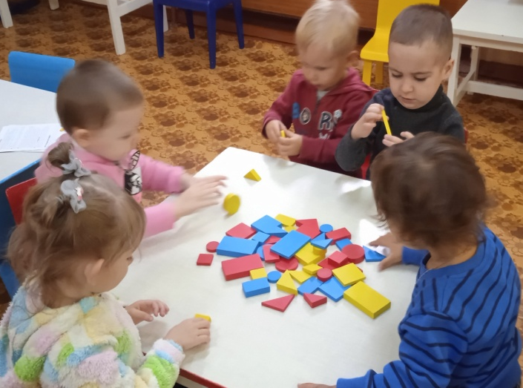
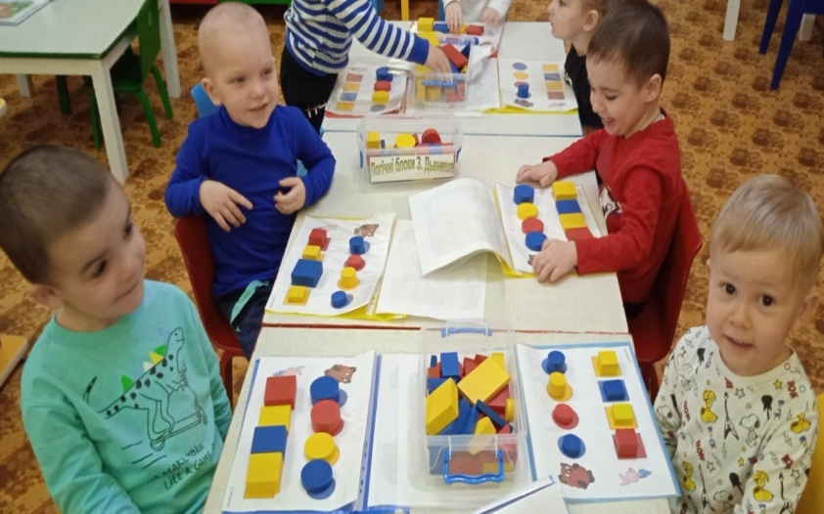
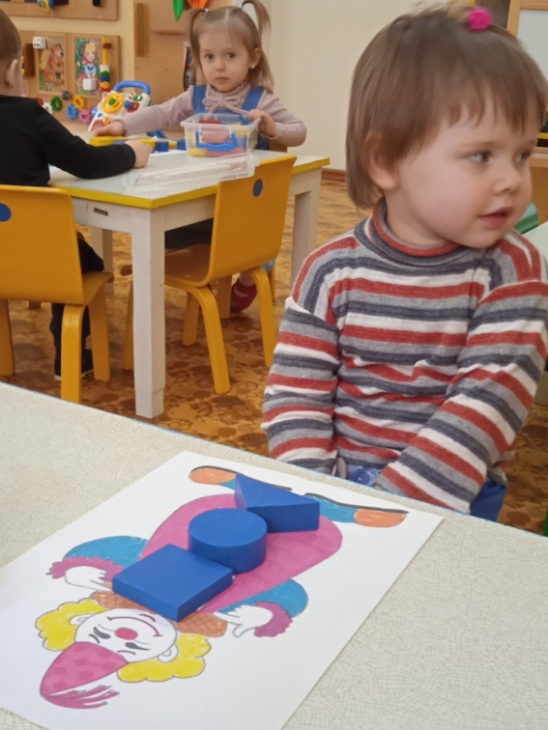
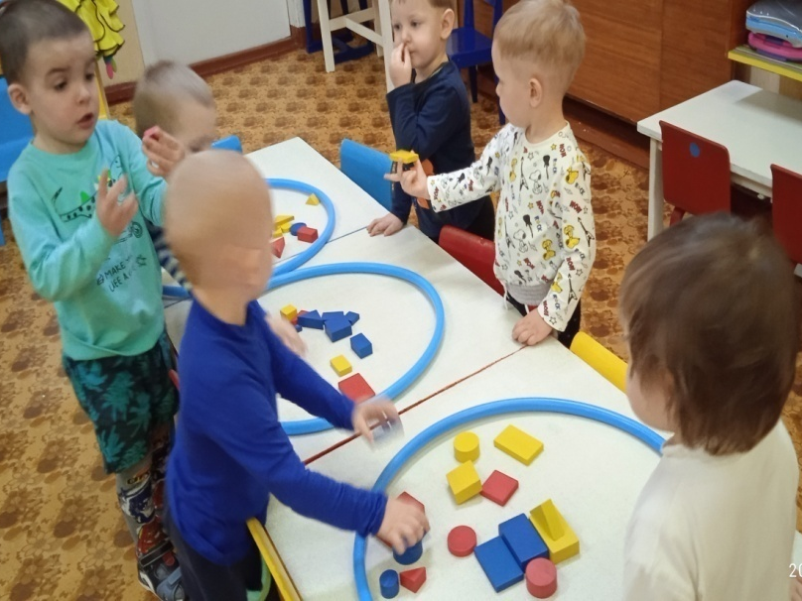
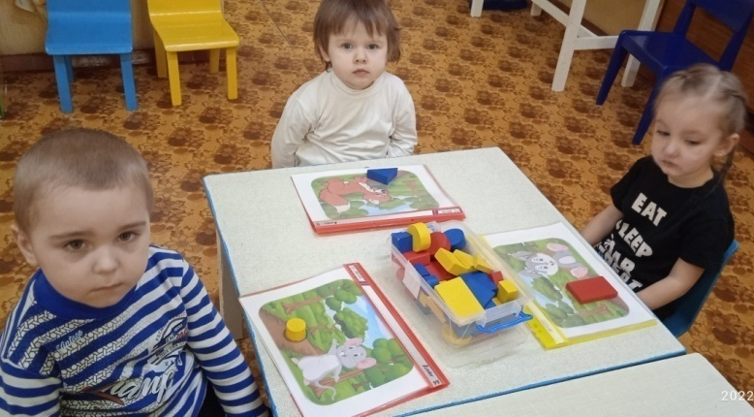
ігри з використанням логічних блоків
Вправа “Давай познайомимося”
Доріжка для звірят
Кольорові гудзики
”Форма”
Сортуємо за величиною
Гра”Нагодуй тварину”

Slide 25
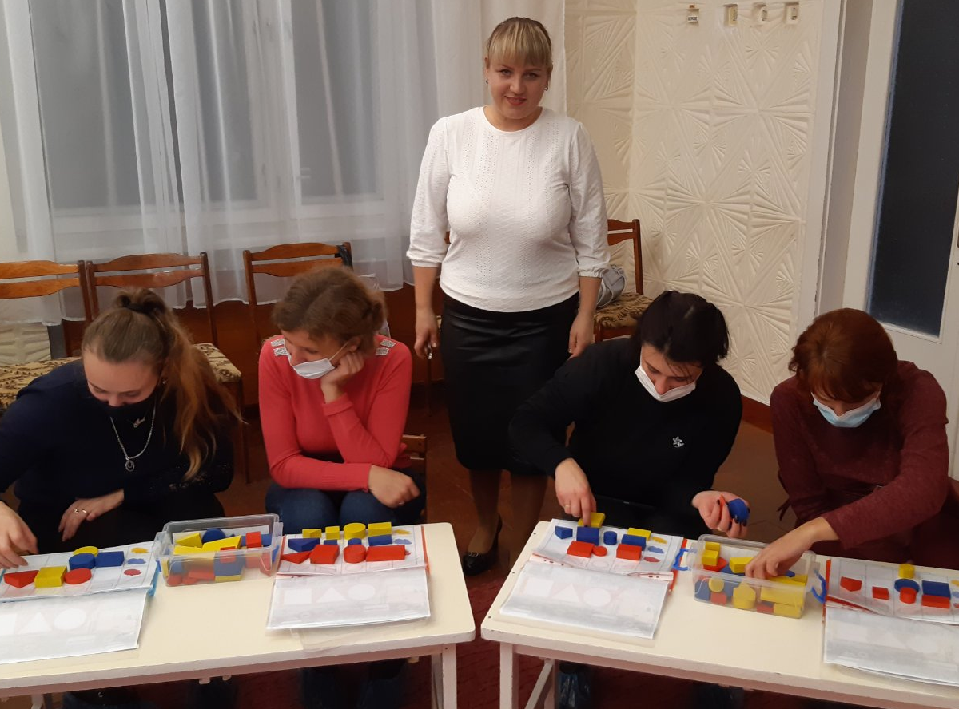
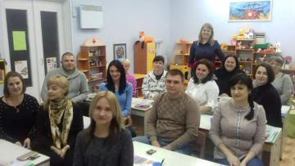
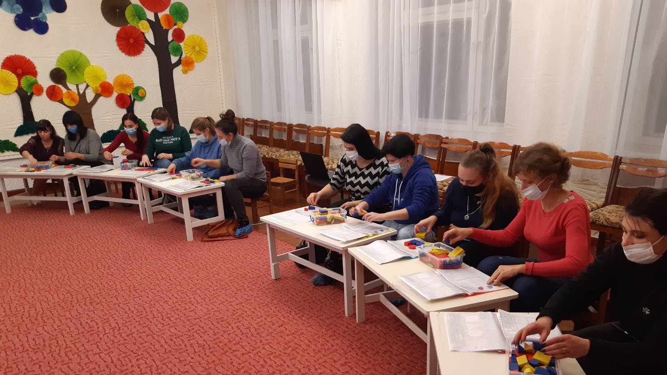
Робота
з батьками

